Slide 1

Android开发培训 讲师：王根参 QQ: 847315251

Slide 2
主要内容
Android常见布局的使用
动态加载布局

Slide 3
Android LinearLayout
LinearLayout即线性布局，在android中是最常用的布局，android.widget.LinearLayout类
水平线性布局和垂直线性布局android:orientation="horizontal|center”
android:gravity与android:layout_gravity
分别表示该元素内的视图位置
该元素相对父元素的视图位置
android:layout_weight
Layout_weight需要设置一个非负整数值，默认值为0，线性布局会根据水平或垂直方面以及不同视图的layout_weight属性值占所有视图的layout_weight属性值之和和比例分配所占区域。使用layout_weight时，建议把layout_width或layout_height值设置为0dp

Slide 4
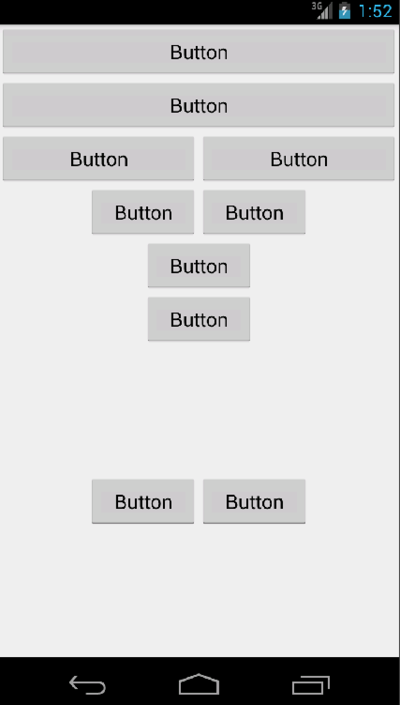
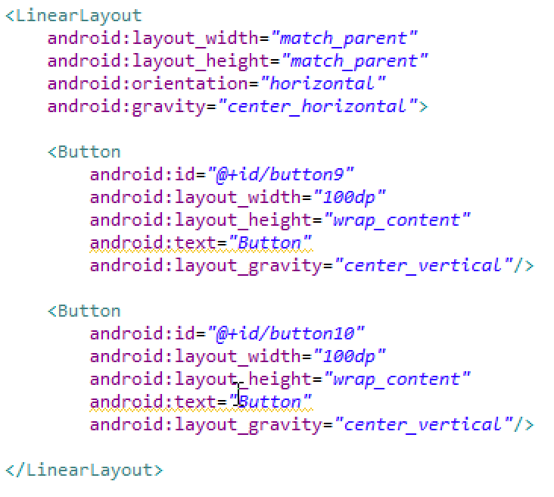
Android LinearLayout

Slide 5
Android FrameLayout
框架布局是最简单的布局方式，所有添加到这个布局中的视图都以层叠的方式显示
第一个添加到布局的视图显示在最底层，最后添加到布局的视图显示在最顶层，上一层的视图会覆盖下一层的视图
对应android.widget.FrameLayout类

Slide 6
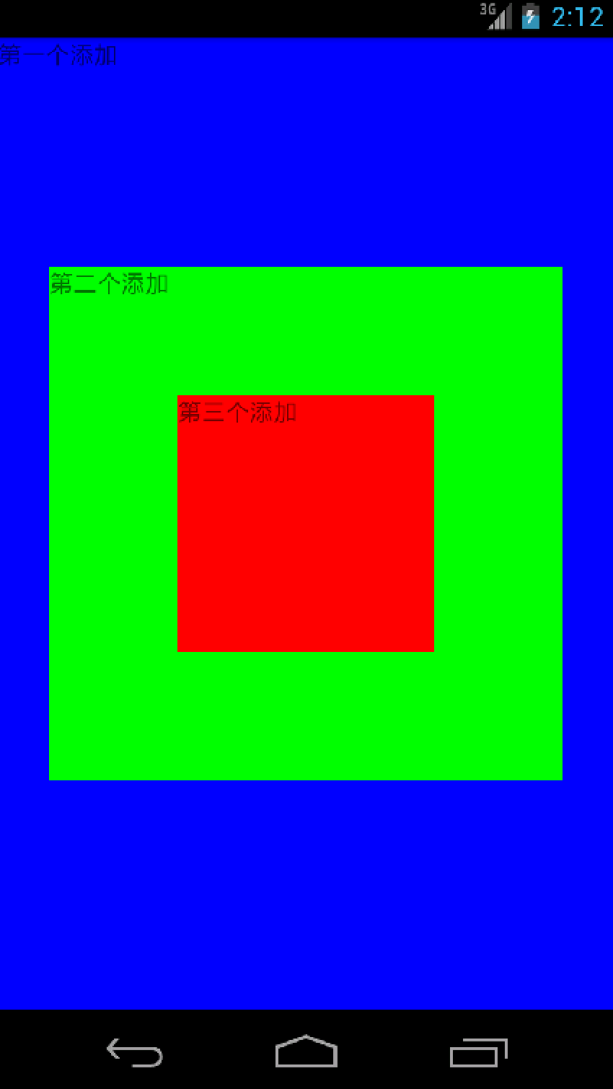
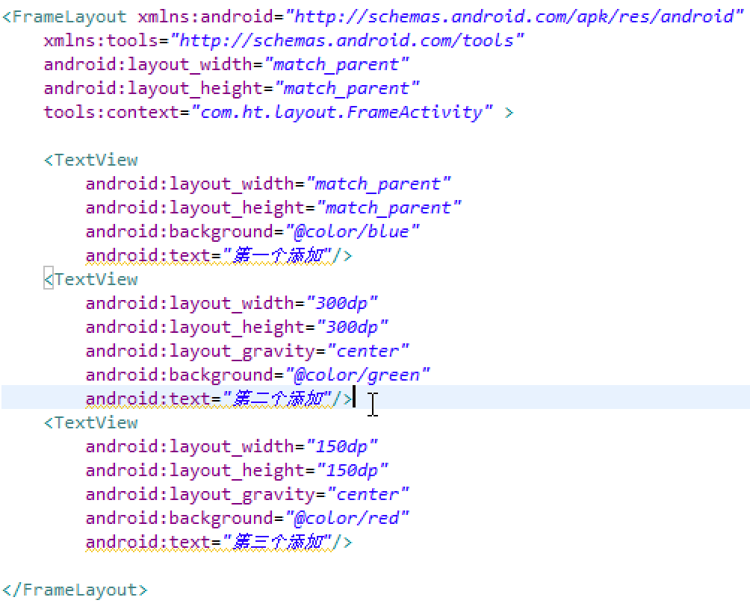
Android FrameLayout

Slide 7
Android RelativeLayout
相对布局可以设置某一个视图相对于其他视图的位置，这些位置包括上，下，左，右，layout_above, layout_below, layout_toLeftOf, Layout_toStartOf, layout_toRightOf, layout_toEndOf
layout_alignStart, layout_alignLeft,layout_alignBottom, layout_alignBaseline

Slide 8
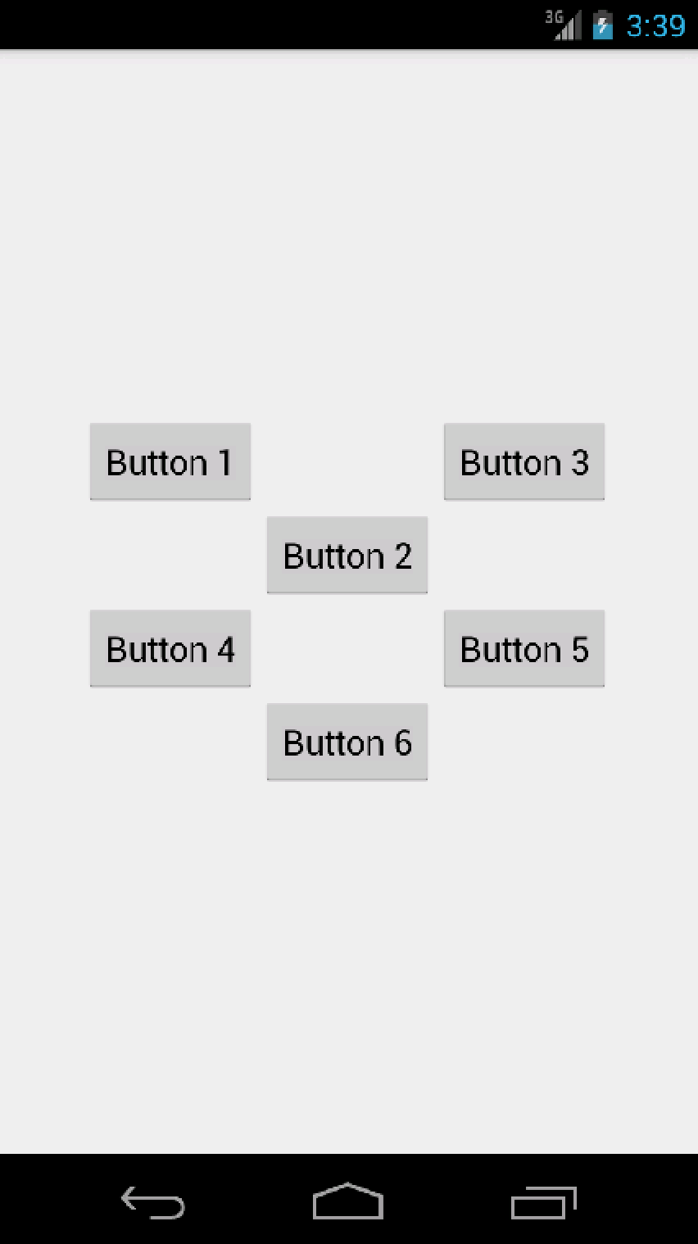
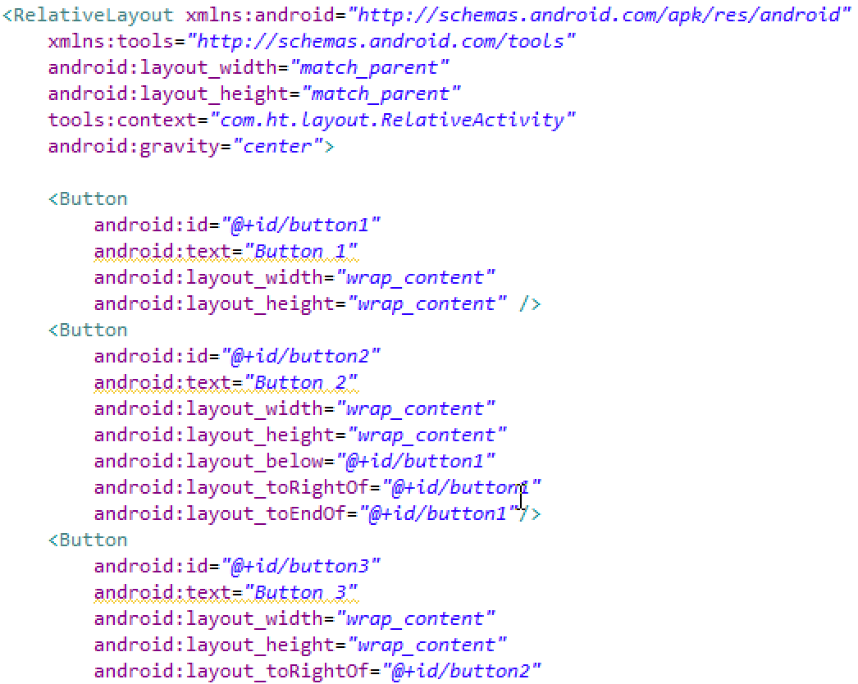
Android RelativeLayout

Slide 9
Android TableLayout
表格布局可将视图按行、列分布
由<TableLayout>和<TableRow>构成，一个TableRow表示一行
表格布局一般运用得较少，实际项目中多以GridView代替

Slide 10
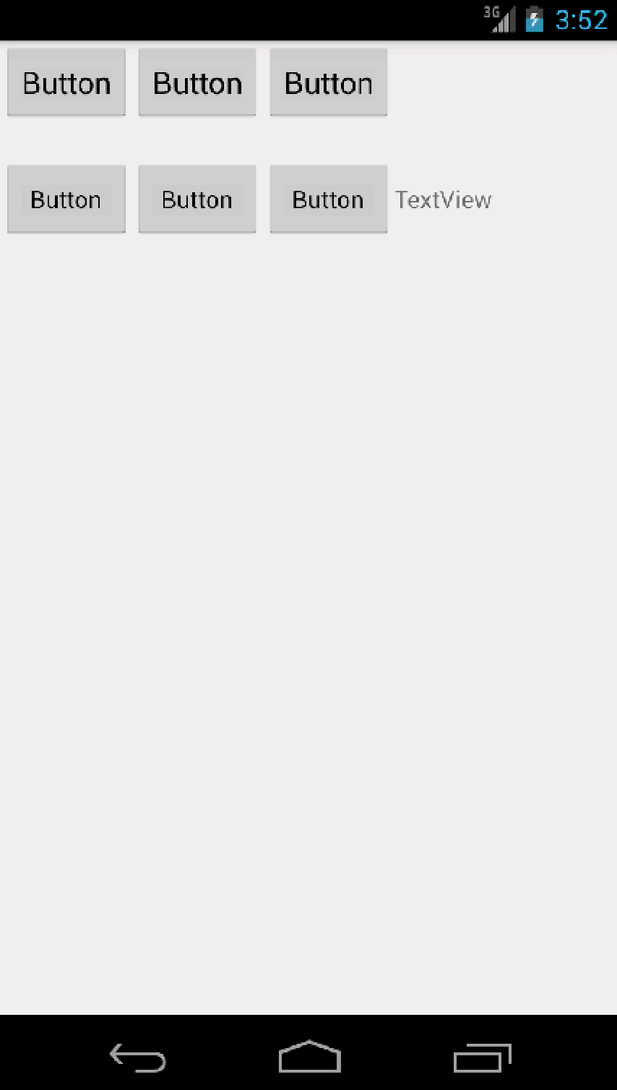
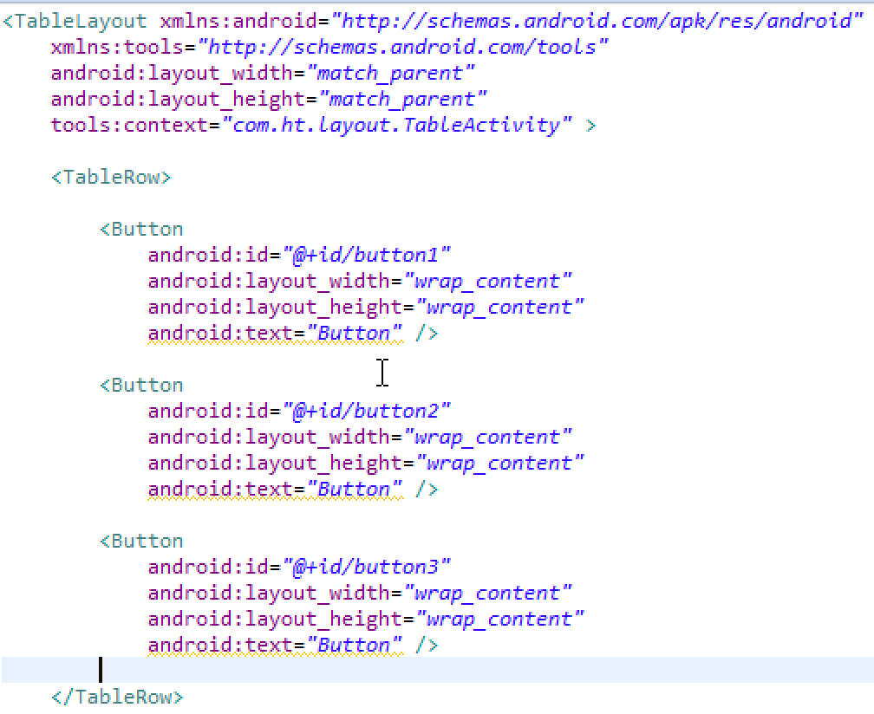
Android TableLayout

Slide 11
Android AbsoluteLayout
绝对布局可任意设置视图的位置
指定android:layout_x和android:layout_y设置视图的横坐标和纵坐标
由于屏幕众多，所以不推荐使用绝对布局，已经被弃用

Slide 12
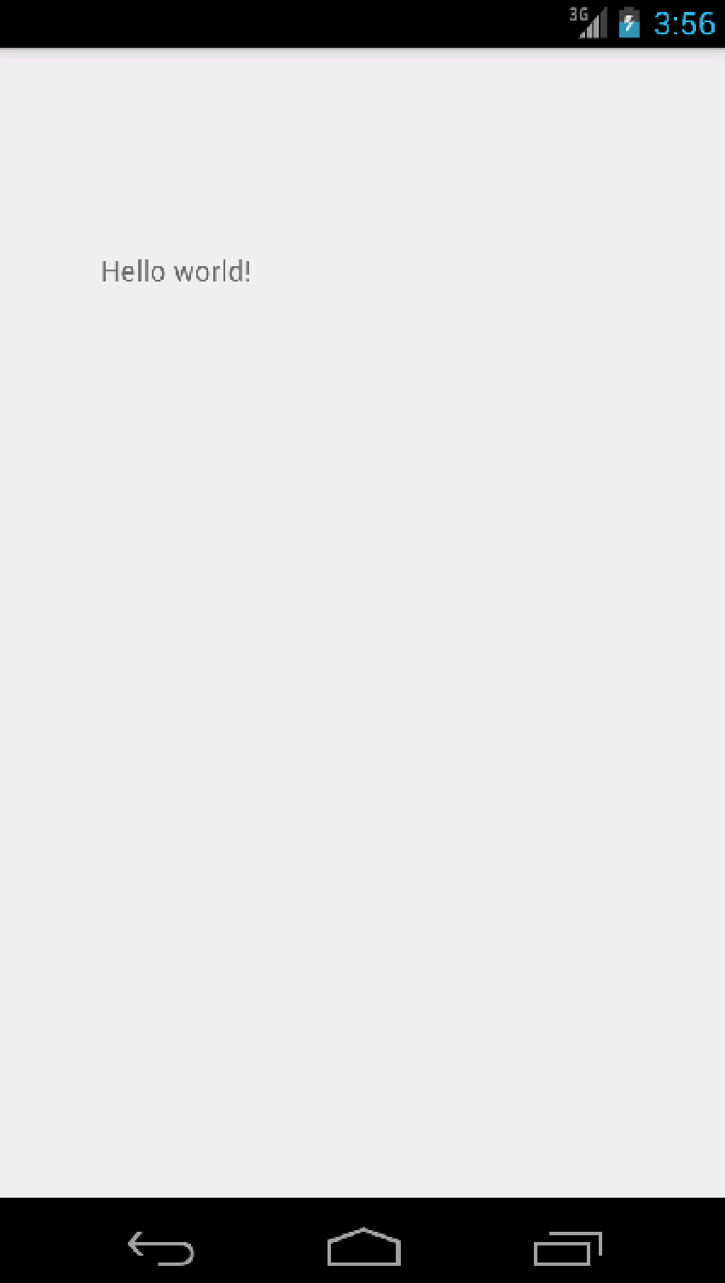
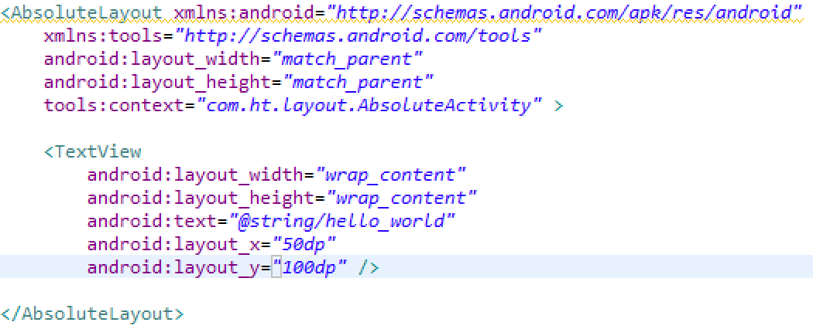
Android AbsoluteLayout

Slide 13
Android GridLayout
GridLayout布局使用虚细线将布局划分为行、列和单元格，也支持一个控件在行、列上都有交错排列
若要指定某控件显示在固定的行或列，只需设置该子控件的android:layout_row和android:layout_column属性即可，但是需要注意：android:layout_row=”0”表示从第一行开始，android:layout_column=”0”表示从第一列开始
如果需要设置某控件跨越多行或多列，只需将该子控件的android:layout_rowSpan或者layout_columnSpan属性设置为数值，再设置其layout_gravity属性为fill即可，前一个设置表明该控件跨越的行数或列数，后一个设置表明该控件填满所跨越的整行或整列

Slide 14
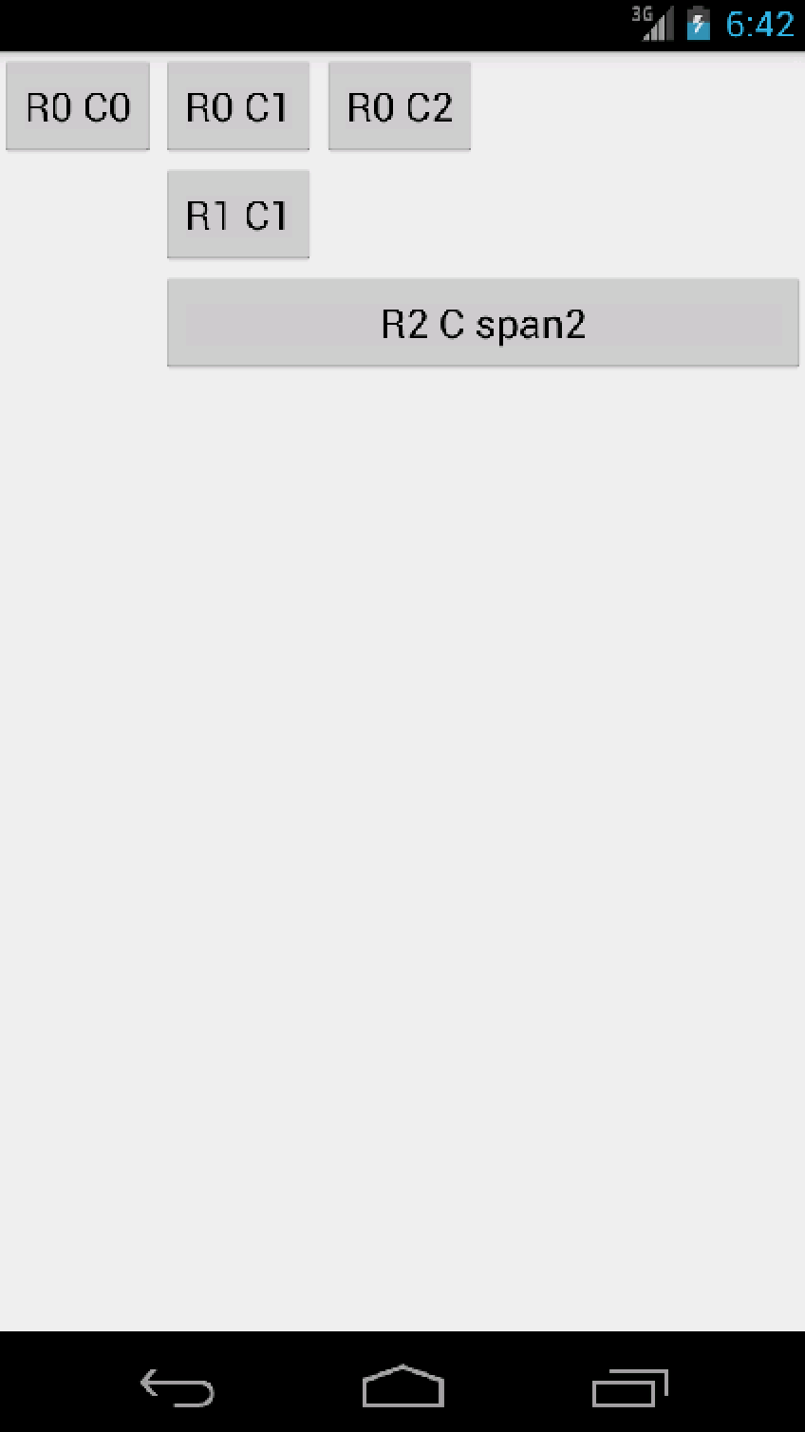
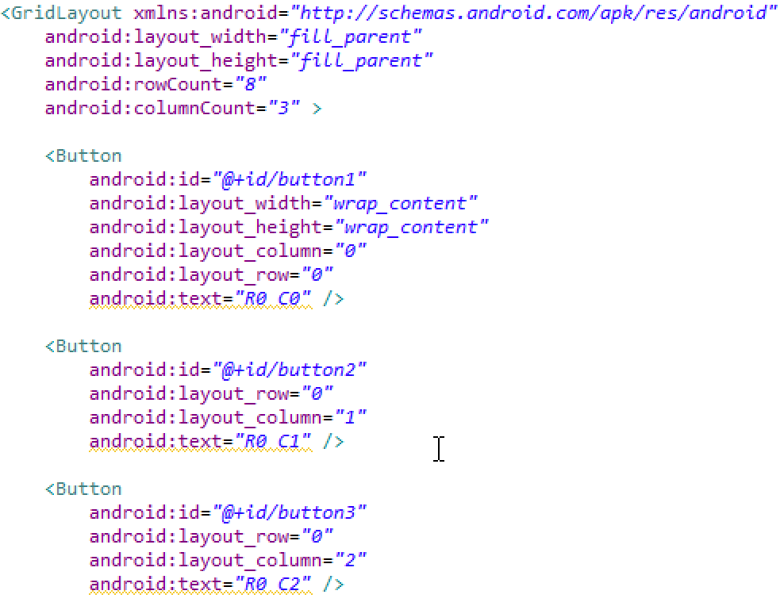
Android GridLayout

Slide 15
Android布局重用
通过<include>标签重用布局
每一个被include的布局文件都是一个完整的布局文件
在include时，直接添加相关属性值可覆盖重用文件中的属性值（layout_width和layout_height必须同时覆盖）
<include android:id=“@+id/top” layout=“@layout/top” />
<include android:id=“@+id/middle” layout=“@layout/middle” />
<include android:id=“@+id/footer” layout=“@layout/footer” />

Slide 16
Android动态加载布局
使用LayoutInflater可以动态加载所需要的布局文件
使用LayoutParams可以动态设置布局属性
LayoutInflater inflater = getLayoutInflater();//调用Activity的getLayoutInflater()
LayoutInflater inflater = LayoutInflater.from(context);
LayoutInflater inflater = (LayoutInflater)context.getSystemService (Context.LAYOUT_INFLATER_SERVICE);

Slide 17
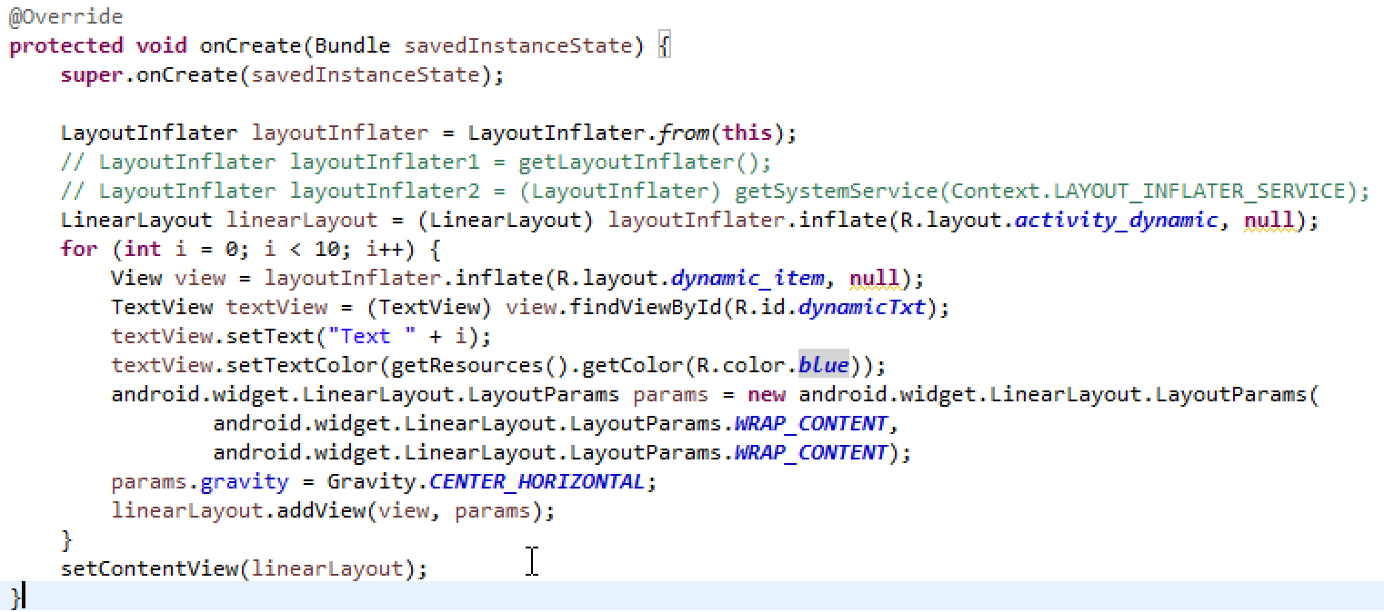
Android动态加载布局

Slide 18
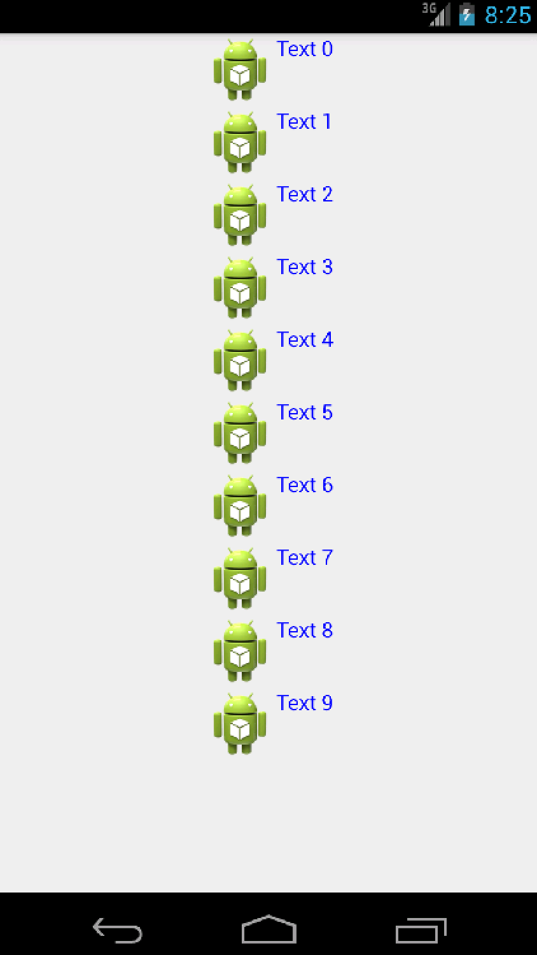
Android动态加载布局

Slide 19
练习
分别创建6种布局文件
混合使用布局文件
动态加载布局文件

Slide 20
下期预告
Android常用资源管理
Android菜单

Slide 21
Thanks! 讲师：王根参 QQ: 847315251

